Slide 1
TÜRK EĞİTİM SİSTEMİ ve OKUL YÖNETİMİ

Slide 2
Özel Eğitim, Rehberlik ve Danışma Hizmetleri 1980 yılına kadar Özel Eğitim Hizmetleri adı altında İlköğretim Genel Müdürlüğü tarafından yürütülmüş, 1998’de Daire Başkanlığına dönüştürülmüş; 1992’de ise Genel Müdürlük olmuştur.
4359 Sayılı kanunla Bilgisayar Eğitimi ve Hizmetleri Genel Müdürlüğü görevlerinde de değişiklikler yapılmış, Eğitim Teknolojileri Genel Müdürlüğü adını almıştır.

Slide 3
Milli Eğitim Akademisi 3797 sayılı Milli Eğitim Bakanlığı Teşkilat ve Görevleri hakkında kanunun 55’inci maddesi bağlı kuruluş olarak yer almaktadır.

Slide 4
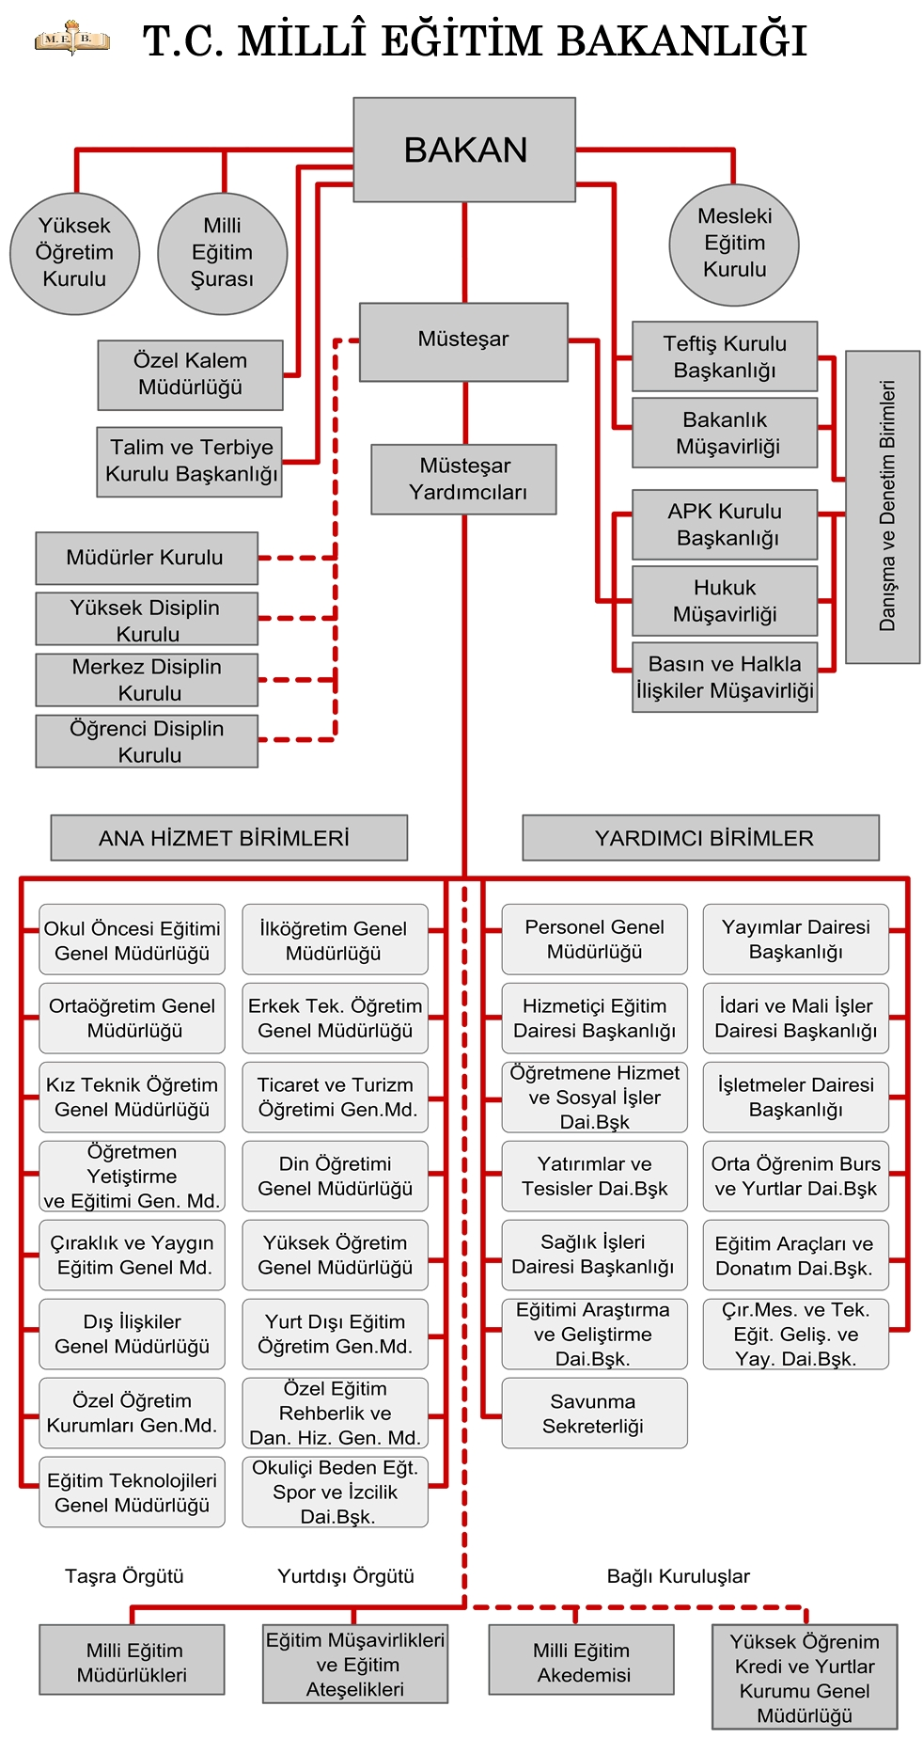

Slide 5
Merkez Örgütünün bugünkü yapısı, görevden çok biçimi başlangıç olarak almıştır. Bunun sonucunda, önce görevlerin tekrarı ve karışması; sonra aynı görevleri yapan birimlerin çoğalması gibi iki önemli sorun ortaya çıkmıştır.
Örgüt modeli kadar, örgütteki insan öğesi de geliştirilmelidir. Zaten eğitimimizdeki birçok model değişmeleri, insan öğesinin gelişimi ile desteklenmediğinden, başarısız kalmıştır. .
Bakanlığın bilimsel kurulu diye nitelendirilen Talim ve Terbiye Kurulunun, gerek nitelikleri gerekse görevleri bakımından bilimsel nitelik ve hukuksal güvencesi eksikliğinden görevini tam yapamadığı tartışılmaktadır.

Slide 6
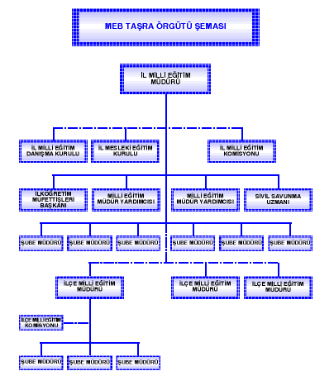

Slide 7
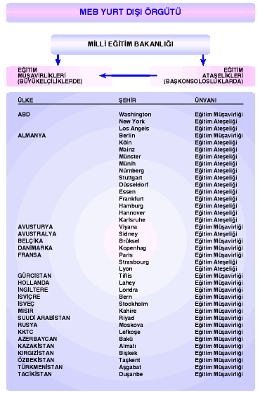

Slide 8
Okullar sosyal örgütlerdir.
Katılımcılar arasında birbirine bağımlılık, iş birliği ve bağlılık olmaksızın okullar sadece beton, tahta ve kağıttır.

